Slide 1





CHÀO MỪNG CÁC CON
ĐẾN VỚI GIỜ HỌC MÔN TOÁN
PHÒNG GD & ĐT QUẬN LONG BIÊN
PHÒNG GD & ĐT QUẬN LONG BIÊN

Slide 2
Bµi 10
PHÐP CỘNG TRONG PH¹M VI 10
TIẾT 3

Slide 3
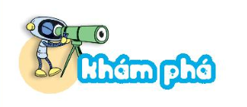
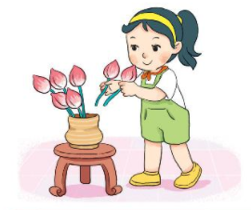


Thêm vào thì bằng mấy?
5 bông hoa,
thêm 2 bông hoa
được mấy bông hoa?
5
6
7
5 + 2 = 7
5, 6, 7
Đếm thêm:

Slide 4

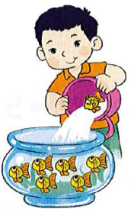
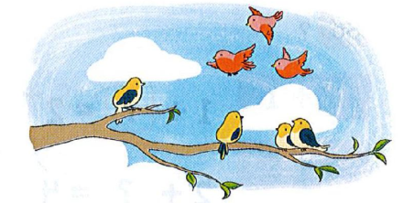
1
Số
?
a)
b)
6 + 1 =
?
4 + 3 =
?
7
7

Slide 5
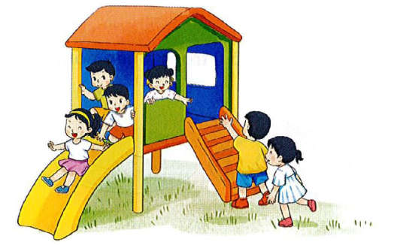
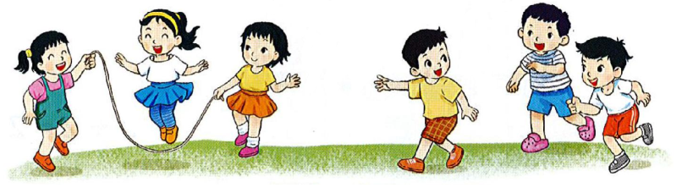
2
Số
?
a)
+ =
?
?
4
2
6
b)
+ =
3
?
?
3
6

Slide 6
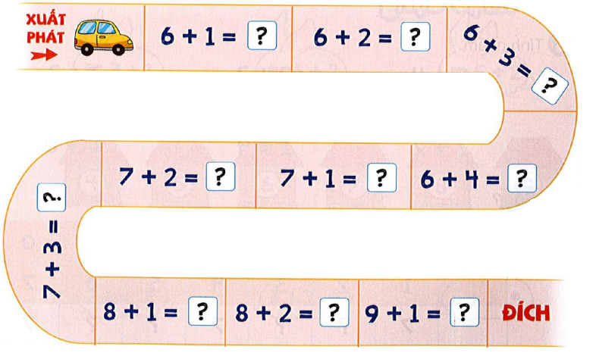
3
Số
?

Slide 7
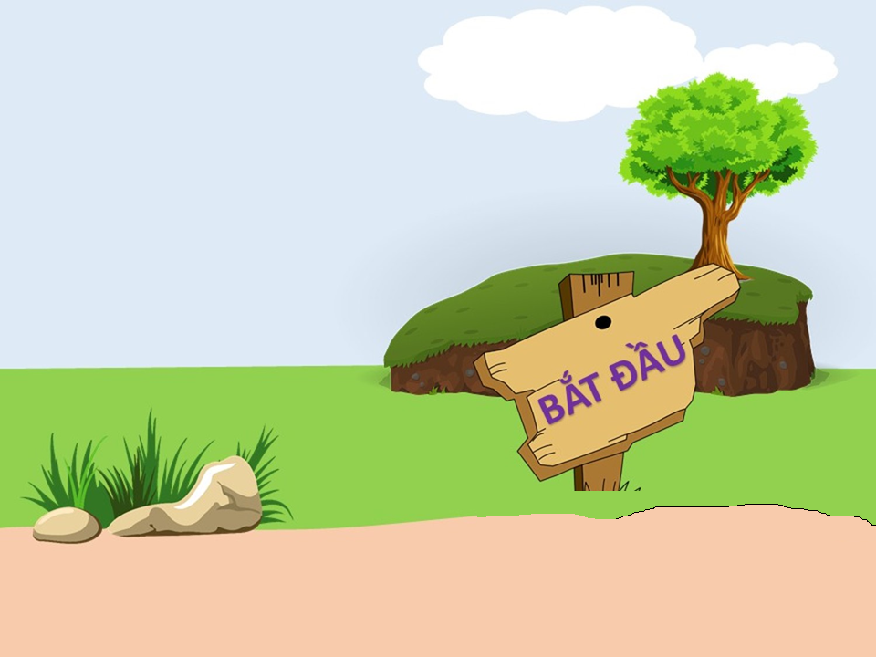
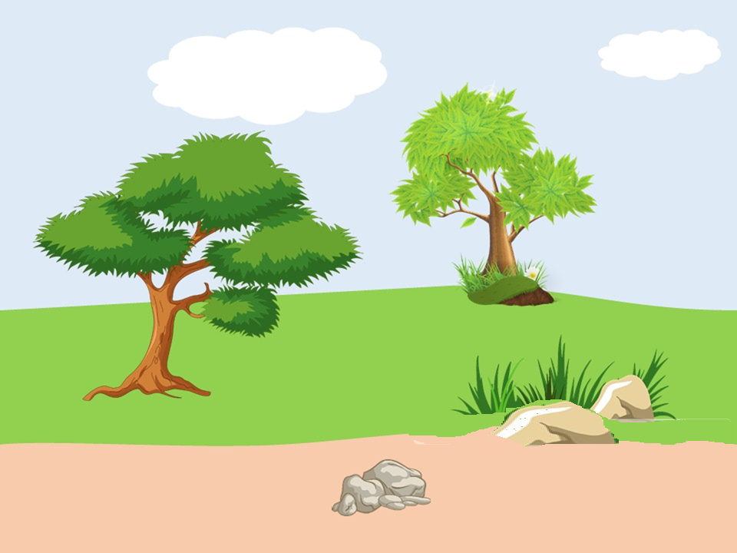


VƯỢT CHƯỚNG
NGẠI VẬT

Slide 8

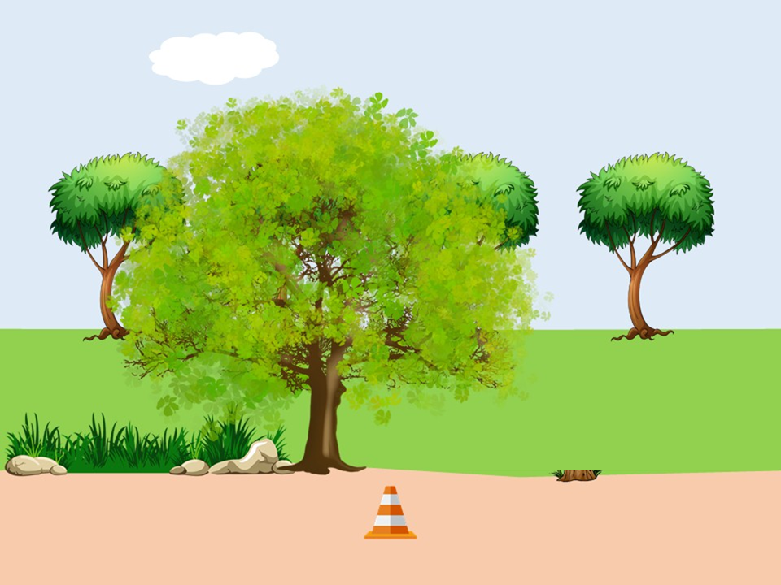


6 + 1 = ?
7

Slide 9
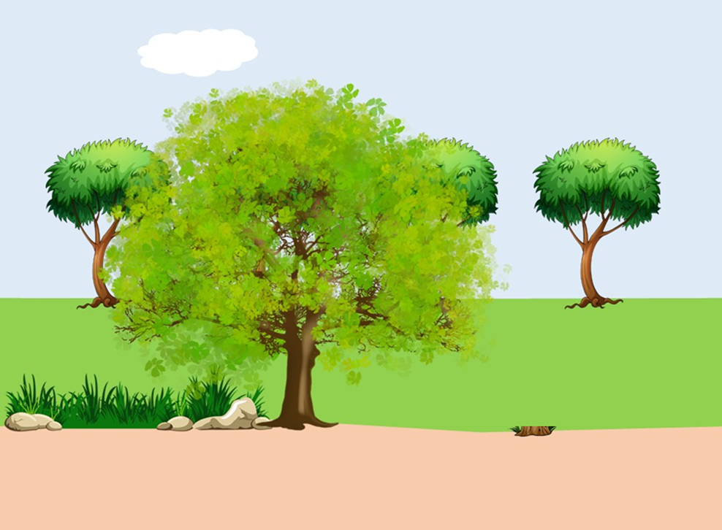
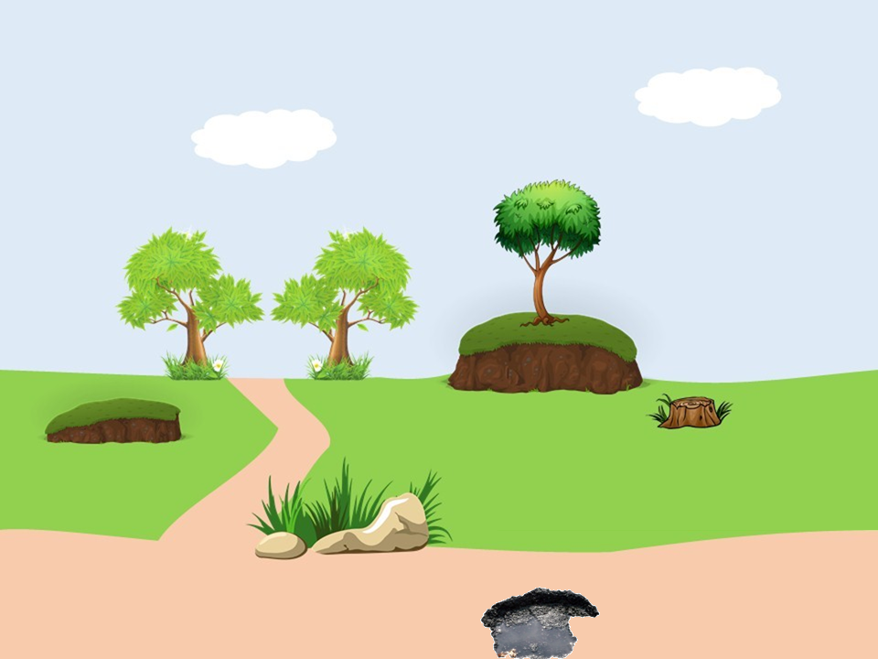

6 + 2 = ?
8

Slide 10
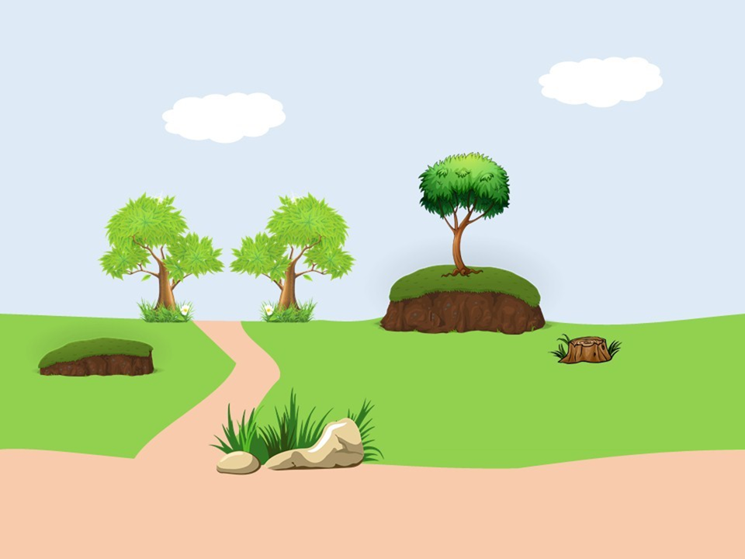
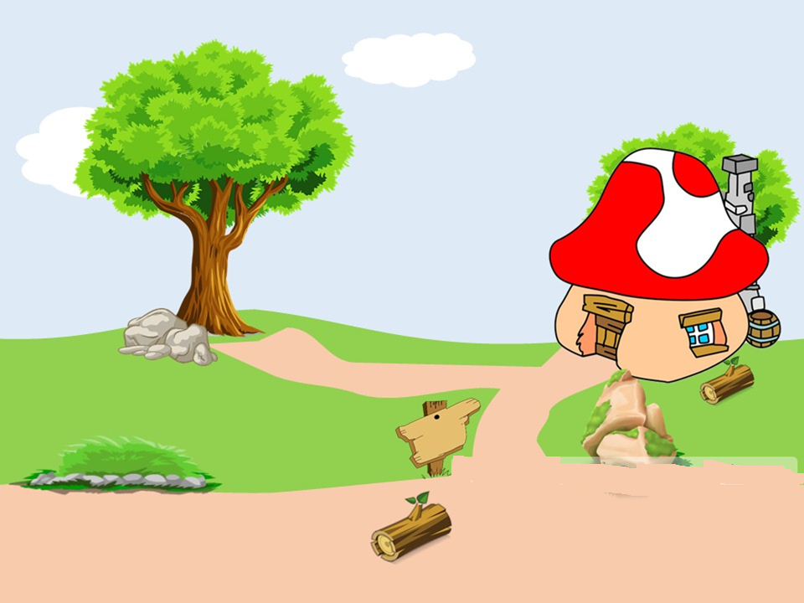
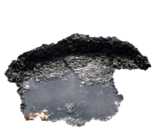
6 + 3
9

Slide 11
6 + 4
10

Slide 12
7 + 1 = ?
8

Slide 13
7 + 2 = ?
9

Slide 14
7 + 3 = ?
10

Slide 15
8 + 1 = ?
9

Slide 16
8 + 2 = ?
10

Slide 17
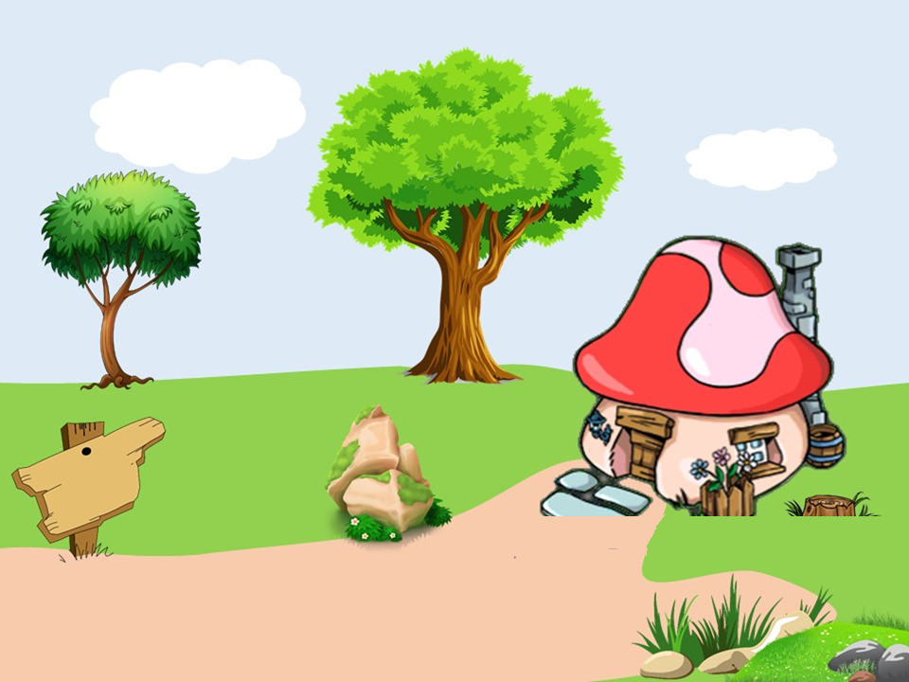




9 + 1 = ?
10
CHÀO MỪNG TÍ XÌ TRUM VỀ NHÀ

Slide 18
Chúc
các con
HỌC TỐT

